Slide 1

2019 CES와 함께 살펴보는
자동차와 인포테인먼트의 미래
인포테인먼트 소프트웨어 개발팀
최이지 인턴사원

Slide 2



KEYWORD 1
차세대 디스플레이
You can use a software program such as Microsoft Power Point to provide the audience with slides that contains your major points
2019 CES로 살펴보는 INFOTAINMENT
of the future
KEYWORD 2
인공지능과 사물인터넷
You can use a software program such as Microsoft Power Point to provide the audience with slides that contains your major points
KEYWORD 3
5G
You can use a software program such as Microsoft Power Point to provide the audience with slides that contains your major points

Slide 3


1 차세대 디스플레이
왜 디스플레이가 중요해지는가?
1. 인포테인먼트의 핵심 장치
인포테인먼트의 의미 확대
: 과거 오디오 시스템, 네비게이션 정도의 의미를 넘어 자동차 운영체제 전반을 포괄하게 되었음
사용자 인터페이스의 핵심
: 기존의 단순한 정보 표시 목적에서 벗어나 “운전자와 서로 교감하며 정보를 교환하고, 소비하는 장치”
2. 자율주행 환경 : ＇이동하는 공간’으로 변화
전방주시의 필요성 ↓
: 자율주행 환경에서는 전방 주시의 필요성이 낮아짐
다양한 컨텐츠와 서비스 이용 욕구 및 필요성↑
: 자율주행 환경에서 탑승자는 이동하는 공간인 자동차에서 더욱 다양한 경험을 할 수 있으며, 디스플레이는 이를 위해 역할이 더욱 확대될 것으로 예상
Notes:
https://www.embitel.com/blog/embedded-blog/multi-display-infotainment-system-in-cars
디스플레이는 인포테인먼트의 출력장치? 뭐라해야하지 매개체 ?? 다!!
얼마전까지만 해도 인포테인먼트라고 하면 자동차 오디오 시스템, 그리고 내비게이션 정도의 의미만을 가졌습니다. 그렇지만 자동차가 스마트폰 시장 이후 IT 기술의 각축장이 될 것으로 예상되며 자동차 인포테인먼트 시장 역시 요동치고 있는데요.
현재 자동차 인포테인먼트는 단순히 오디오 시스템 혹은 내비게이션만을 지칭하는 것이 아니라 자동차 운영체제 전반을 포괄하고 있습니다. 그렇기 때문에 자동차의 연결성을 개선하고, 마치 움직이는 거대한 스마트폰처럼 기능하게 되는 커넥티드카와 자동차 인포테인먼트는 더욱 밀접한 관계를 갖게 됩니다.

Slide 4
1 차세대 디스플레이
자동차의 미래 디스플레이
Key Feature
클러스터 확대 및 변형
2. HUD와 홀로그램
3. 차량용 윈도우
Multi-display Infotainment System
Notes:
https://gearpatrol.com/2018/02/04/the-7-best-car-infotainment-systems-you-can-buy/
홀로그램 내비
http://www.newsway.co.kr/news/view?tp=1&ud=2019010805402780126
https://autoissue.co.kr/1026

Slide 5
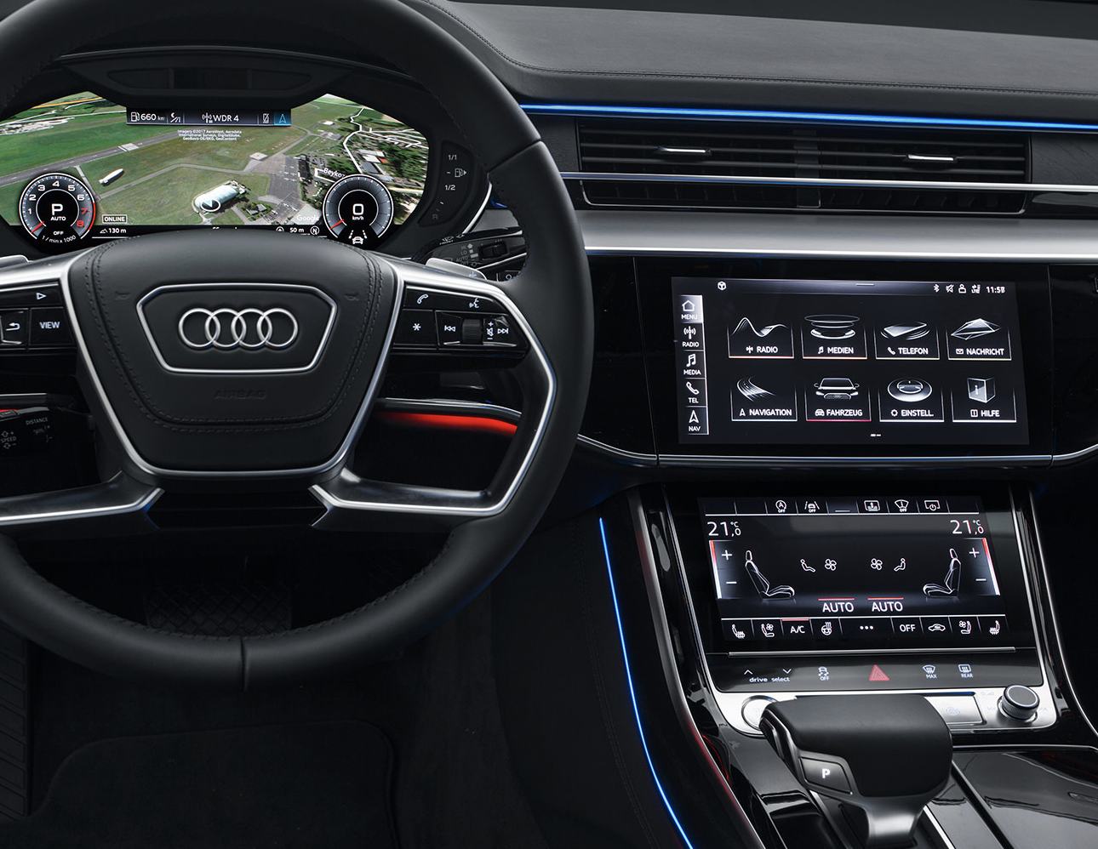
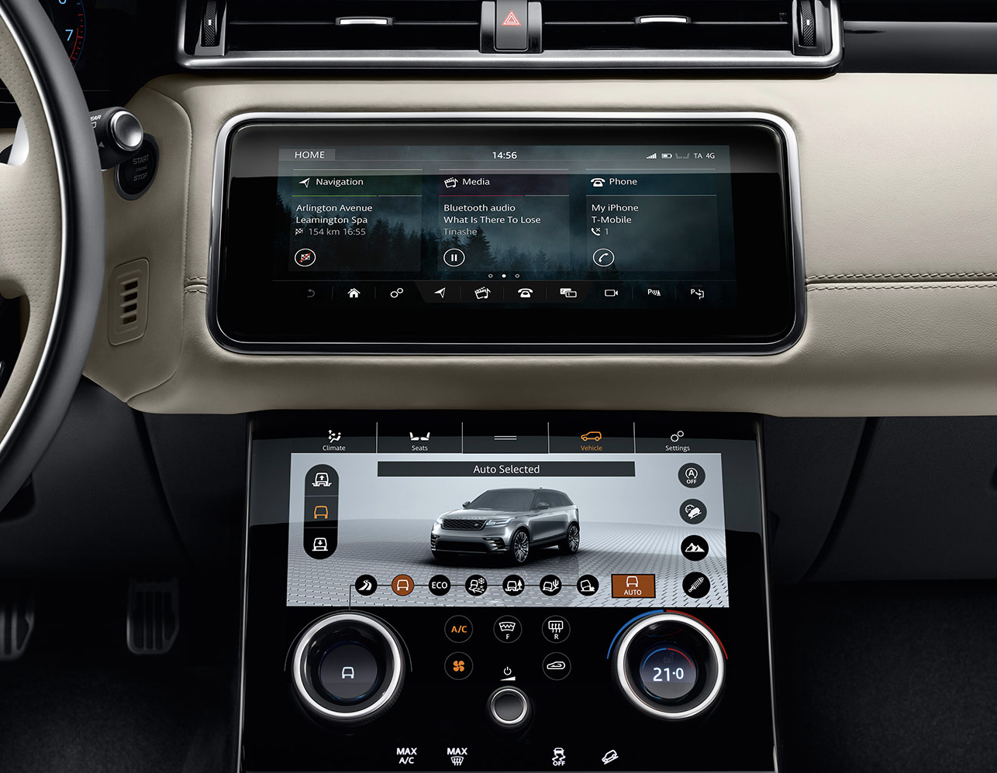
1 차세대 디스플레이
자동차의 미래 디스플레이
1. 클러스터 확대 및 변형
CID(Central Information Display) 확대
: 2022년 8 inch 이상의 디스플레이 탑재차량이 전체 70%를 차지할 전망. 중앙 클러스터의 역할 확대
OEM 사례
: 기존의 단순한 정보 표시 목적에서 벗어나 “운전자와 서로 교감하며 정보를 교환하고, 소비하는 장치”
Audi MMI and Virtual Cockpit
Jaguar Land Rover Touch Pro Duo
제네시스 G90 12.3인치 디스플레이
Notes:
https://gearpatrol.com/2018/02/04/the-7-best-car-infotainment-systems-you-can-buy/
홀로그램 내비
http://www.newsway.co.kr/news/view?tp=1&ud=2019010805402780126
https://autoissue.co.kr/1026

Slide 6
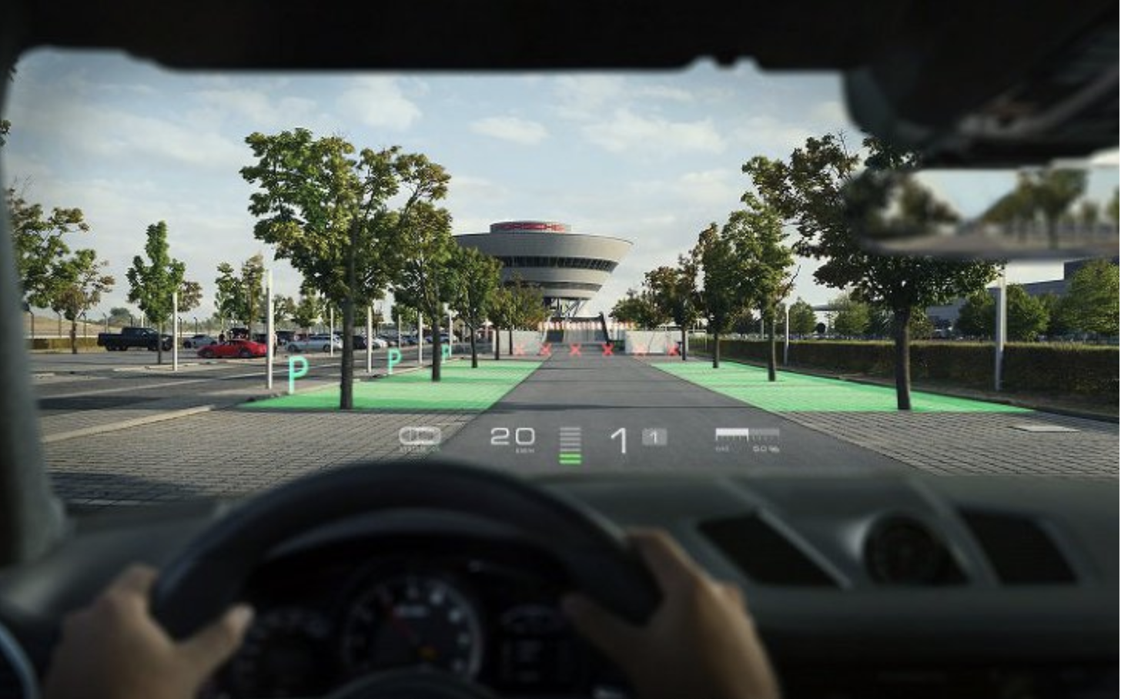
1 차세대 디스플레이
자동차의 미래 디스플레이
2. HUD와 홀로그램
운전자의 시야 안에 있는 디스플레이
: 중앙 디스플레이는 운전자가 시선을 움직여야 하기 때문에 운전을 방해 할 수 있지만, HUD는 전면 유리창에 도로정보가 표시돼 운전자가 전방만 주시하면서 안전하게 운전할 수 있게 해줌
인포테인먼트 시스템과의 연계
: 현재까지는 서브 디스플레이로서 역할, 향후 인포테인먼트 시스템과 연계하여 보다 다양한 정보 표출
현대기아차의 세계최초 홀로그램 AR 내비게이션 in CES 2019
: 현대기아자동차와 스위스 기업 웨이레이가 세계 최초로 제네시스 G80에 홀로그램 증강현실 내비게이션을 탑재하고 CES 2019에서 전격 공개함
Notes:
https://gearpatrol.com/2018/02/04/the-7-best-car-infotainment-systems-you-can-buy/
홀로그램 내비
http://www.newsway.co.kr/news/view?tp=1&ud=2019010805402780126
https://autoissue.co.kr/1026
인포테인먼트와의 결합
https://www.embitel.com/blog/embedded-blog/car-heads-up-display-integration-with-infotainment-system
또 기존 HUD는 차량 데쉬보드 위에 설치된 LCD 화면을 통해 반사된 영상을 간접적으로 보여 주는 반면, 차량용 홀로그램은 영상용 레이저를 전면 유리에 직접 투영하기 때문에 화면 유리창 전체에 영상을 표시할 수 있을 정도로 크기에 대한 제약이 거의 없다.

Slide 7
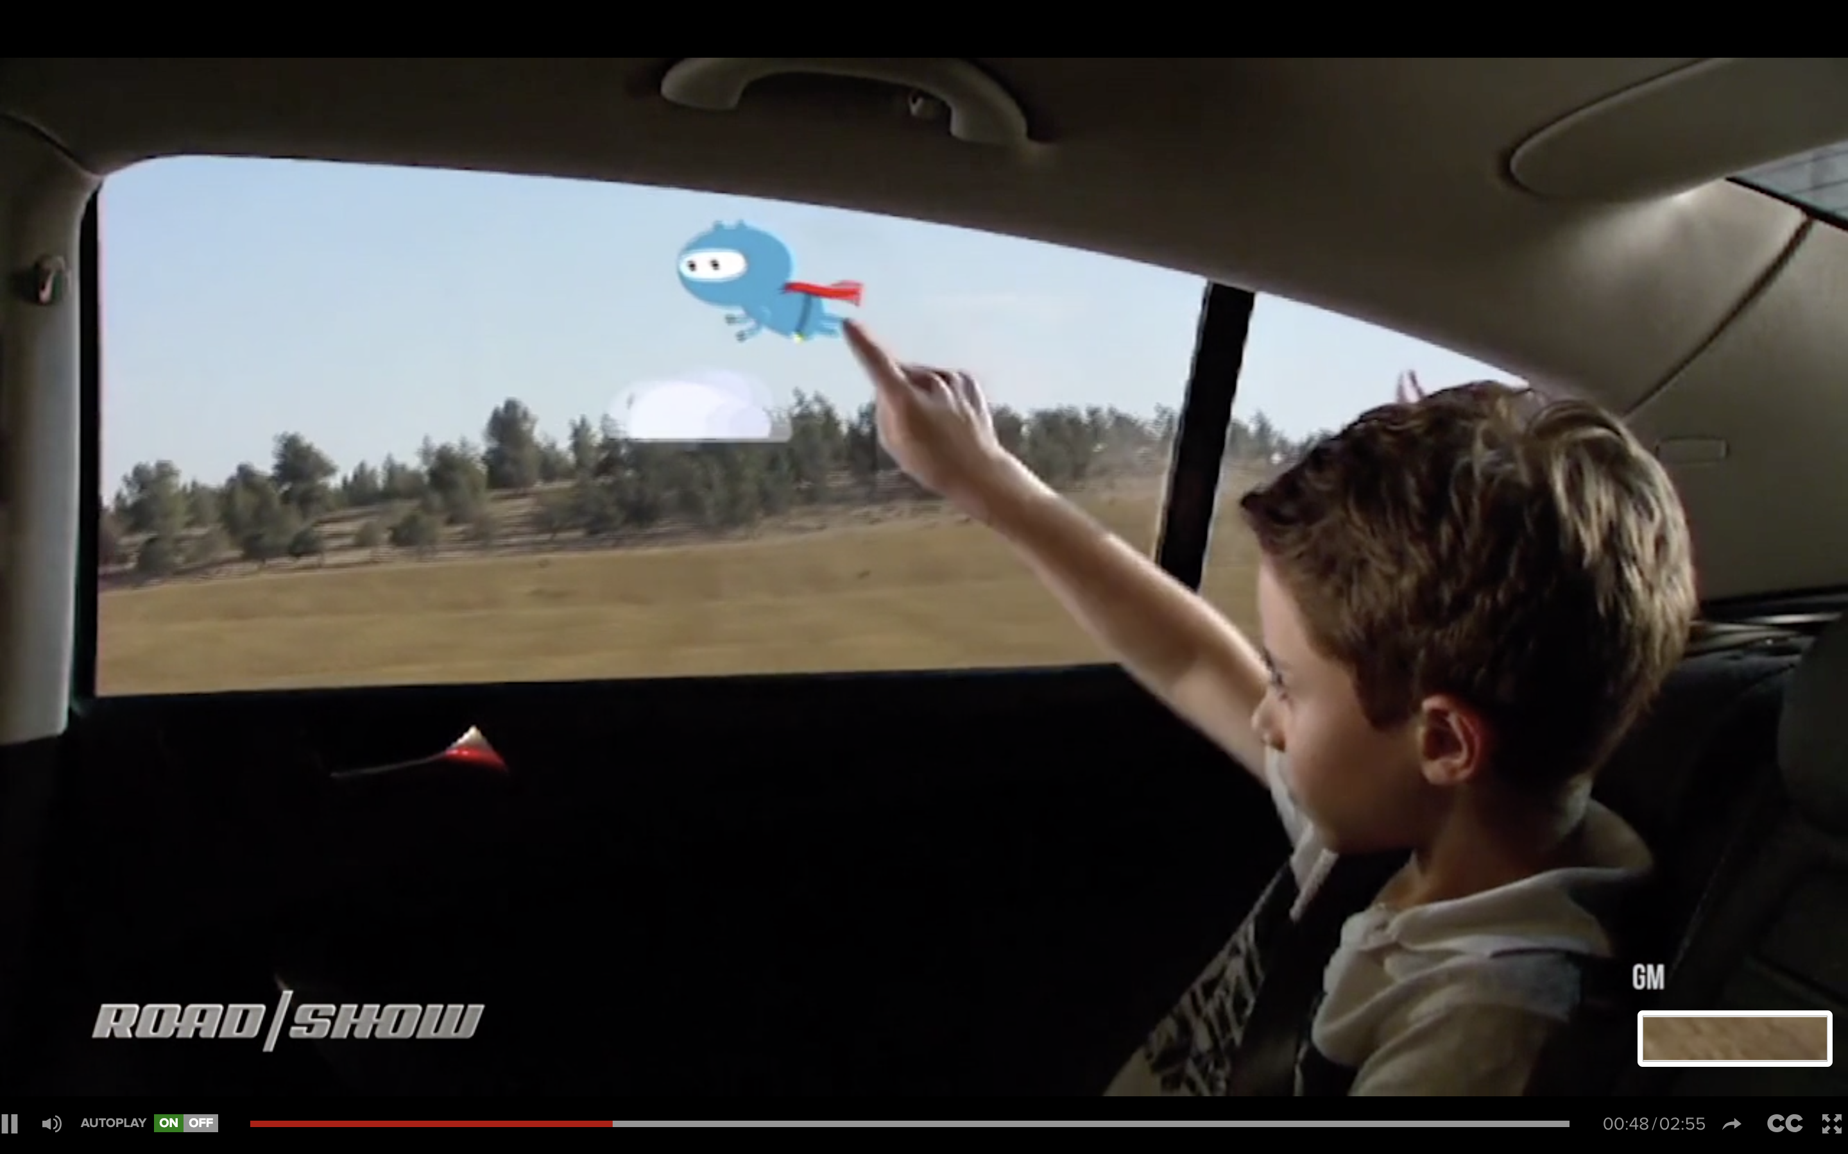
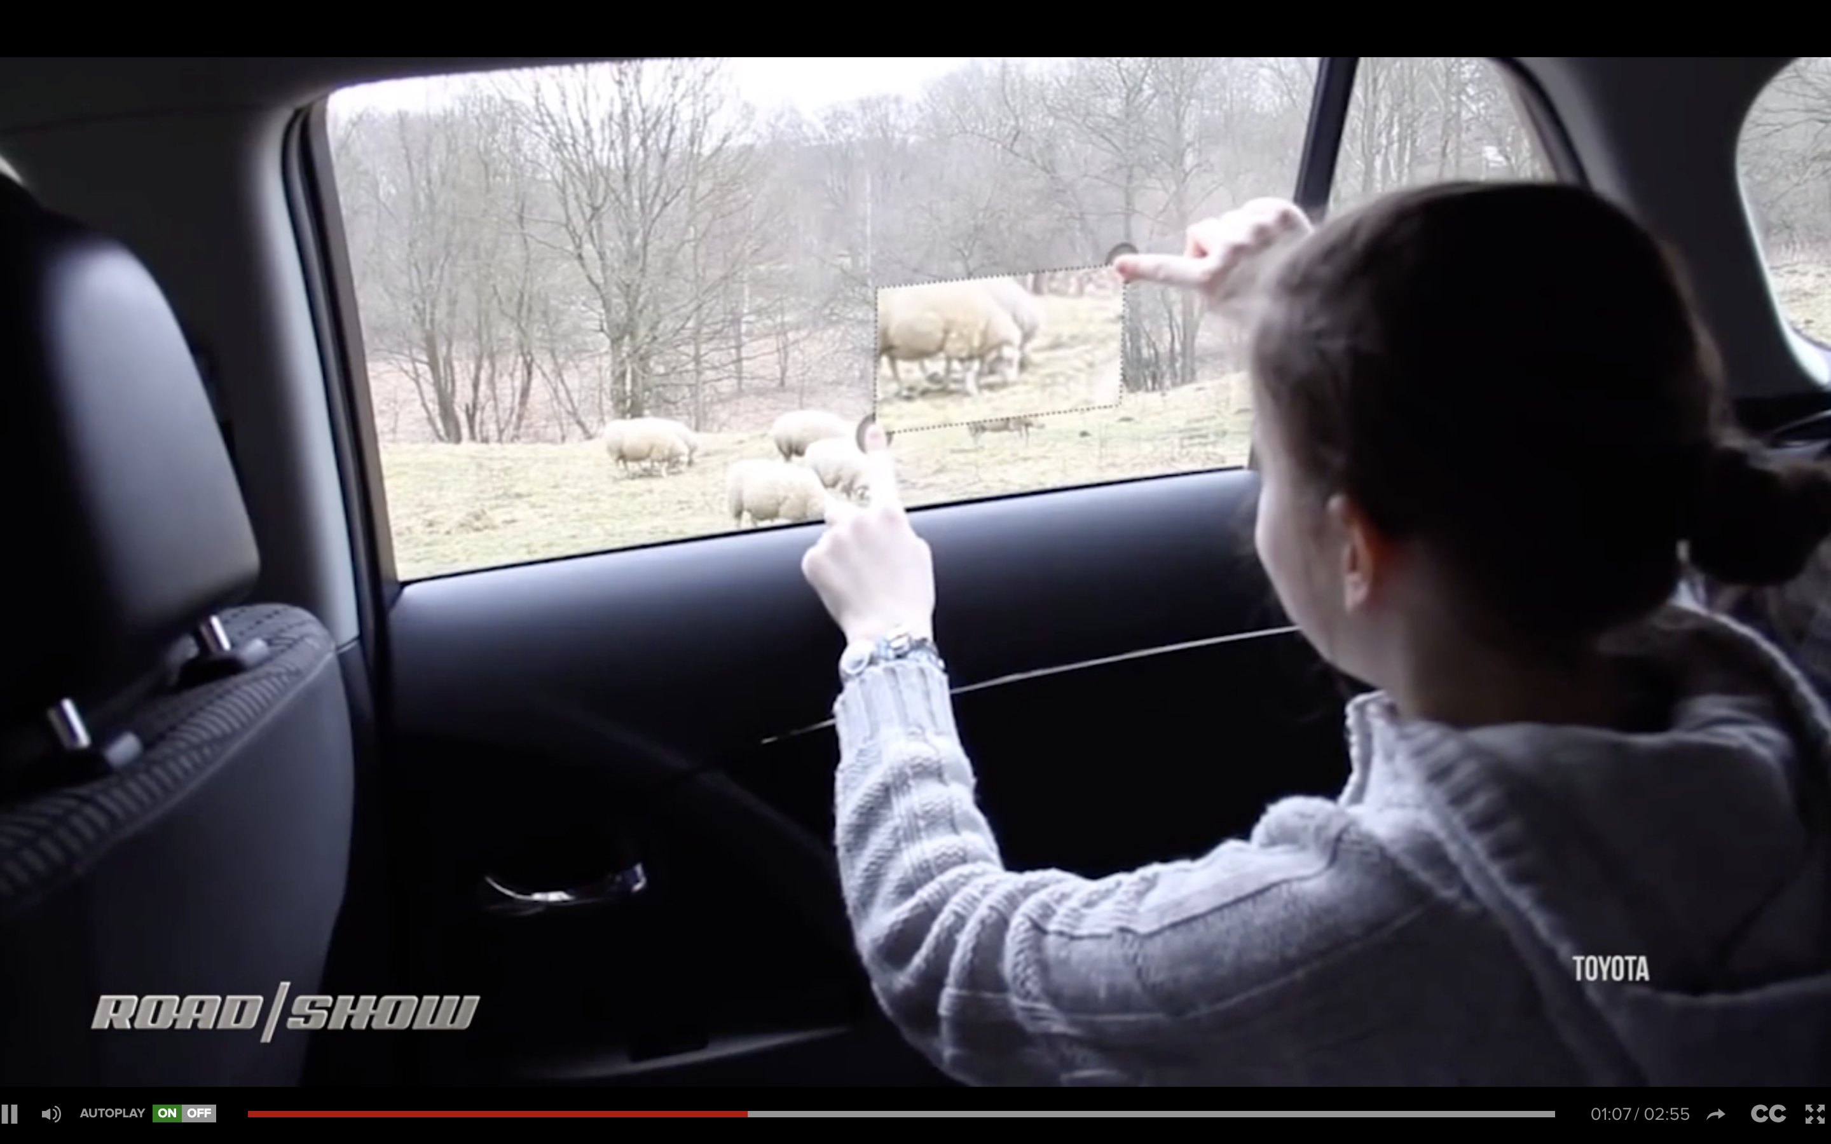
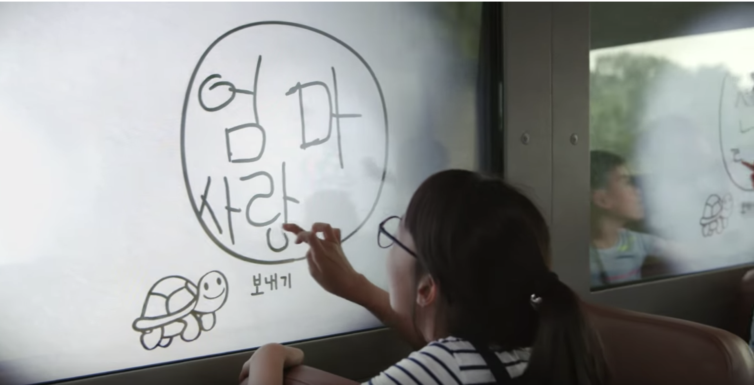
1 차세대 디스플레이
자동차의 미래 디스플레이
3. 차량용 윈도우
자율주행 환경에서 기존 역할을 넘는 윈도우 디스플레이
: 자율주행 환경에서 차량 창문을 통한 전방 및 측면 주시 필요성이 감소됨에 따라, 밖의 상황을 전달하는 기존 창문의 역할을 넘는 차량용 윈도우 디스플레이의 역할 기대
AR
: 차량 외부 카메라 등을 이용해 차량 내에서 윈도우 디스플레이로 AR 서비스를 이용한다면
1)기존 스마트폰 AR 대비 큰 화면으로 즐길 수 있다는 점 2) 입출력 장치인 차량 윈도우는 사용자의 번거로움 없이 한 시야안에
서 사용 가능하다는 점에서
사용자의 편의성을 높이고 AR 서비스의 장점 극대화가 가능
GM 연구 - Etch-A-Sketch
Toyota concepted car
현대자동차 재잘재잘버스 2018

Slide 8
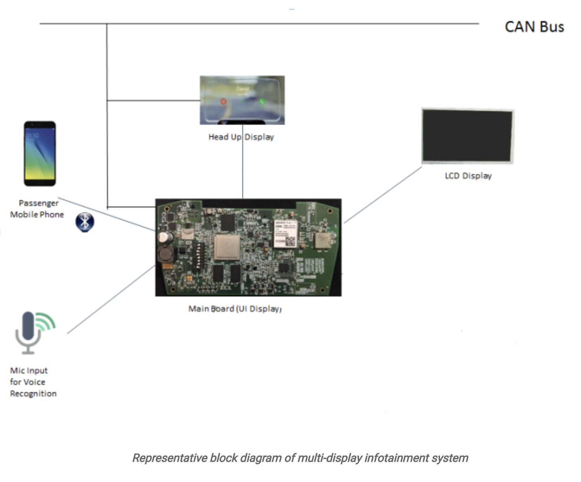

1 차세대 디스플레이
Multi-display Infotainment System
CAN Bus
Or
Ethernet or IP layer Bus
Central Processing Unit for display
Passenger
Mobile Phone
Cluster display
Main Board
(ECU for UI Display)
Or ccOS
Window display
Mic Input
for 음성인식
Head Up Display
Notes:
one central processing unit
이런 비슷한 그림 그리기
(여기에 좀 더 추가)

Slide 9
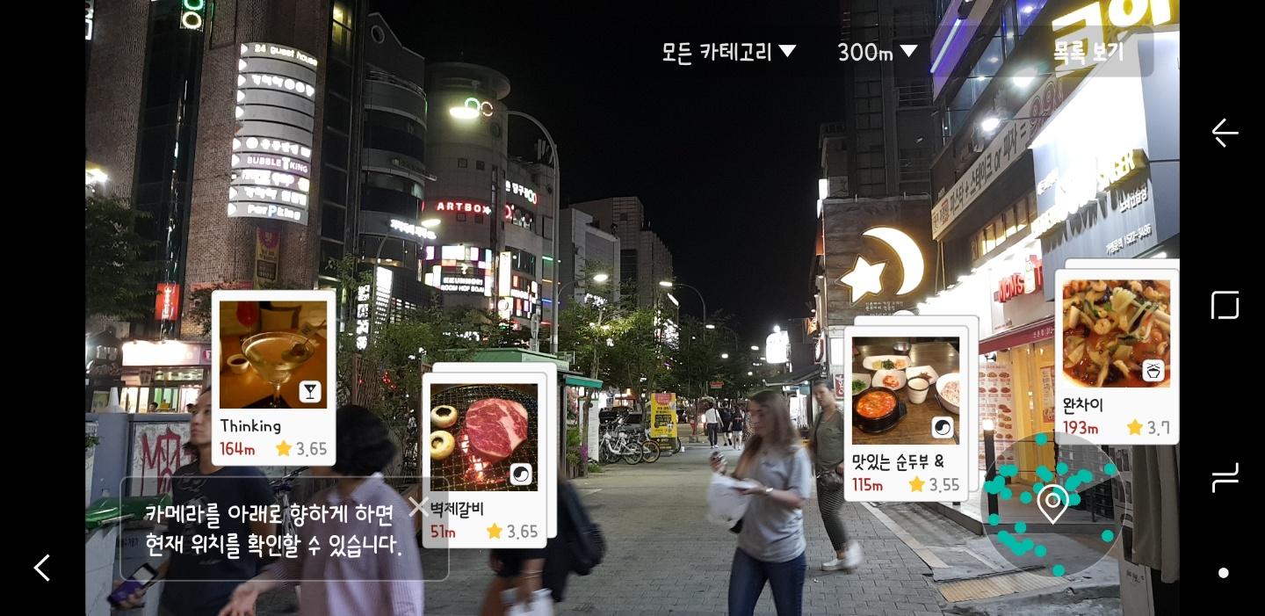
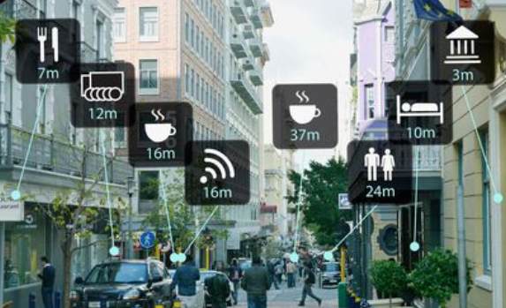
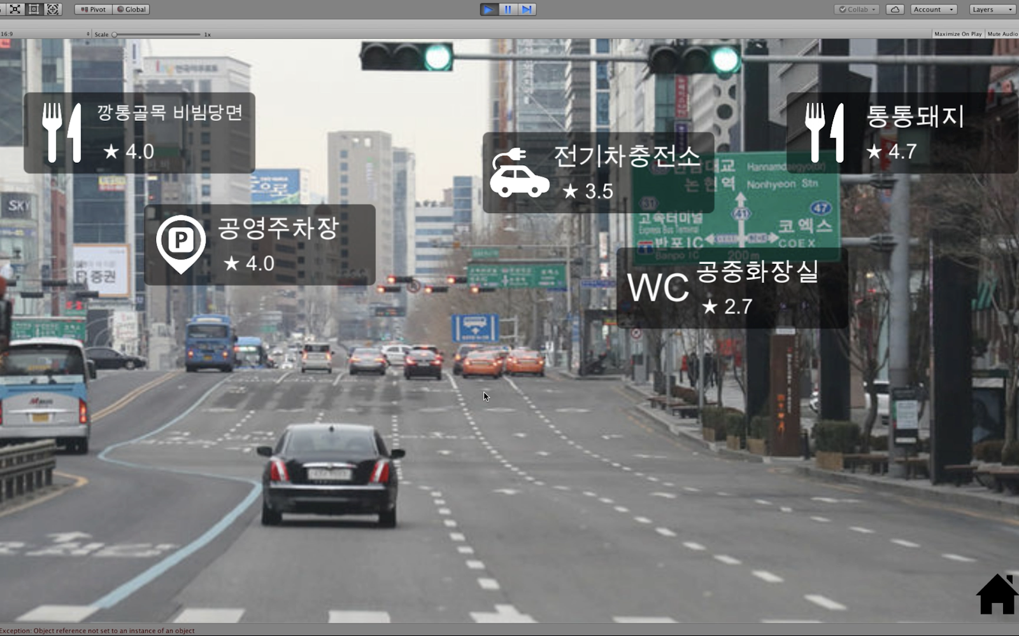
1 차세대 디스플레이
아이디어
AR 정보 제공
평소 주행중 – 할인, 광고, 쿠폰 등 광고 형식으로 기업의 정보를 탑승자가 제공 받기(기업은 광고료 지불, 탑승자는 필요할 때 정보를 보고 캐시워크처럼 리워드를 받을 수 있도록
맛집, 여행 정보 – Trip Advisor, Yelp, 망고 플레이트 등 기존 맛집이나 여행 정보 제공 서비스에서 API 받아와서 주행 중 정보 제공
삼성 빅스비 비전
유럽 출시된 모바일 앱
직접 만든 UI

Slide 10
2 인공지능과 사물인터넷
자동차와 인공지능
음성 인식 위주의 AI 확대 예상
: 자동차라는 환경 특성 상, 음성 인식 위주로 AI 관련 기능이 확대될 것으로 예상
현대자동차와 카카오 협력
: 현대자동차와 카카오는 인공지능 플랫폼 '카카오 아이'의 음성인식 기술을 활용한 인공지능 스피커 '카카오미니’ 기능을 2019년 이후 현대자동차에 탑재하는 것을 목표로 공동 개발 프로젝트를 시작했다
카카오 및 타사와의 적극적 협업 필요
: 애플 카플레이, 안드로이드 오토에서 사용 가능한 음악이나 전화 제어 기능 외에, 공조 제어 더 자동차를 직접 제어할 수 있고 자동차 모듈 및 소프트웨어와 밀접한 연관이 있는 API 등이 확대 개발 될 것으로 예상(완성차업체만이 할 수 있는 역할 수행)
LG전자,
Notes:
음성 인식 위주의 AI가 더욱 확대 될 것이다.(자동차 특성상)
현재 카카오 미니와 협업해서 하는 것 외에(음악 이런거) 공조 시스템 등 더 자동차를 직접 제어할 수 있는 API 등이 개발 될 것(ccOS와 연동)

Slide 11
2인공지능과 사물인터넷
예측 및 제안 아이디어
- 카카오와 더 협업할 수 있는 방안
=> 그거 메신저와 자동차의 만남
- And so on …

Slide 12
3 5G
5G와 커넥티드 카
4세대 LTE보다 270배 빠른 전송속도, 1/50 단축된 지연시간
: 최대 전송속도 향상, 다수 기기 연결, 초저지연 실시간 서비스. 가상현실, 증강현실, 자율주행차 등의 새로운 서비스 구현을 가능케 함
2020년 상용화 시작
: SKT, LG U+, KT는 주파수 경매 및 인프라 구축을 완료하여 2019년 1월 5G 네트워크 스위치를 올리며 상용화 시대를 선언했고, 올해 삼성에서는 최초의 5G 스마트폰을 선보였음
평창 올림픽에서 선보인 KT 5G 자율주행 버스 : 자율주행과 5G
: KT는 5G를 이용한 자율주행 버스에서 통신망, 방송중계망 등 22개 통신 서비스를 서비스 장애 없이 안정적으로 제공한 실례가 있음
사용자 요금 부과 문제
: 5G를 포함한 통신 모듈을 사용하는 커넥티드 카에서는, 차 내 통신망 사용을 위한 요금제 부과 문제가 있음.
Notes:
4. 5G
5G를 사용할 것은 당연하다. (5G 이론? 함께 할 수 밖에 없는 이유 조금)
둘이 만나면 극대화가 되는 부분 1,2,3 리스팅
요금 부과 방식에 or 아마 이렇게 되 것이다
블루링크 서비스 이용 문제
추가적으로 자동차에서 5G를 이용할 때 발생할 수 있는 문제점 조사하기

Slide 13
3 5G
예측 및 제안 아이디어
요금 부과 방식에 관한 내 의견 or 타 플랫폼 사례 비교
블루링크 서비스 이용 고정 및 확대 방안 제시

Slide 14
THANK YOU FOR LISTENING 질의응답
Please feel free to ask me any questions

